Slide 1

Exemple d’analyse NBA

Slide 2
Données les plus importantes dans le fichier NBA
Indicateurs clés étudiés :
Points marqués (PTS)
Rebonds (REB)
Passes décisives (AST)
Pourcentage de réussite aux tirs (FG%)
Pourcentage à 3pts (3p%)
Interceptions (STL)
Contres ( BLK)
Evaluation globale (PIE)

Slide 3
Méthodologie d’analyse
Exploration du Fichier NBA
Lecture des données brutes, vérification de leur qualité
Nettoyage et préparation des données
Conversion des types de données, création de colonnes calculées
Analyse statistique dans Excel
Utilisation des filtres, TCD ( tableaux croisés dynamiques), calcul des indicateurs clés : PTS, AST, FG%, 3P%, STL, BLK, PIE)
Identification des tendances et des joueurs les plus performants
Création des visualisations
Graphiques combinés pour comparer plusieurs indicateurs, graphiques en barres pour les performances individuelles
Mise en forme professionnelle ( mise en forme conditionnelle, couleurs, titre, axes, légendes)

Slide 4

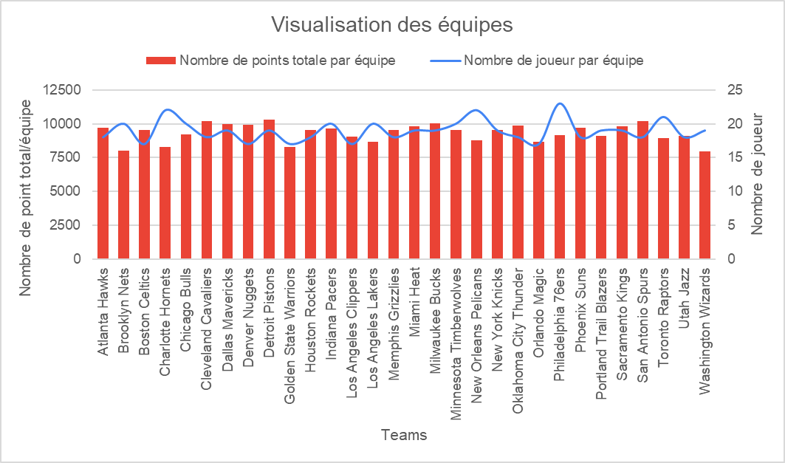
Saison 2024/2025
La visualisation souligne la capacité offensive des équipes
Les équipes avec beaucoup de joueurs mais peu de points→ équipes en reconstruction
Les équipes avec peu de joueurs et beaucoup de points → efficacité élevée des joueurs clés

Slide 5
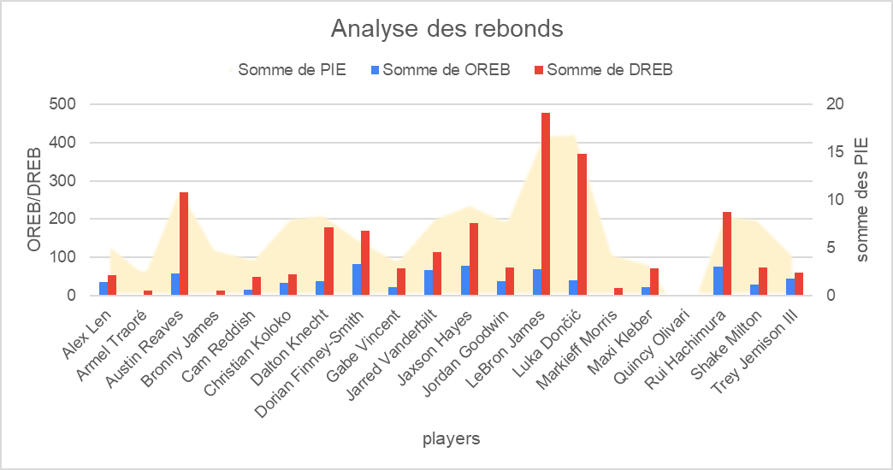
Analyse d’une équipe: Lakers
Cette visualisation souligne la capacité des joueurs à contrôler le jeu grâce à leurs rebonds offensifs et défensifs en lien avec leur impact global mesuré par le PIE
Les joueurs avec un volume élevé de rebonds ( oreb+dreb) → influencent le rythme du match
Les rebonds défensifs dominent ce qui montre que les joueurs contribuent à la récupération du ballon après des tirs manqués.

Slide 6
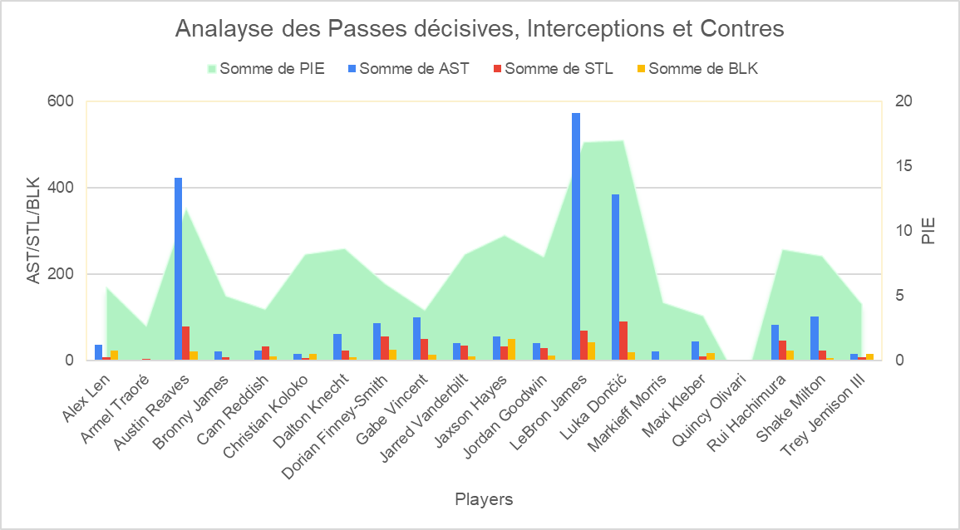
Analyse d’une équipe: Lakers
PIE: Impact global
AST:passe décisive
STL:: Interception
BLK: les contres
Cette visualisation souligne la capacité des joueurs a créer du jeu et à influencer le match grâce à leurs passes décisives ( AST), leurs impacts globals (PIE), leurs interceptions (STL) et leurs contres (BLK)

Slide 7
Analyse de l’impact global: PIE, AST, STL, BLK
Joueurs avec un nombre élevé de passes décisive
Moteurs offensifs
Créent des opportunités
Les Interceptions (STL)
Renforcent l’impact défensif: les joueurs qui cumulent passe décisives (AST) + interceptions( STL) contribuent à la création offensive et récupération du ballon
Les contres (BLK)
Met en avant les joueurs dominant physiquement, capable de protéger le cercle tout en participant à la circulation du ballon
Un PIE élevé combiné avec des passes
Organise le jeu
Augmente l’efficacité collective
Montre un joueur complet
Capable d’influencer le match au delà du scoring
Les joueurs cumulant AST+ STL+ BLK+ PIE élevé
Sont des profils précieux: ils influencent le jeu en attaque comme en défense

Slide 8
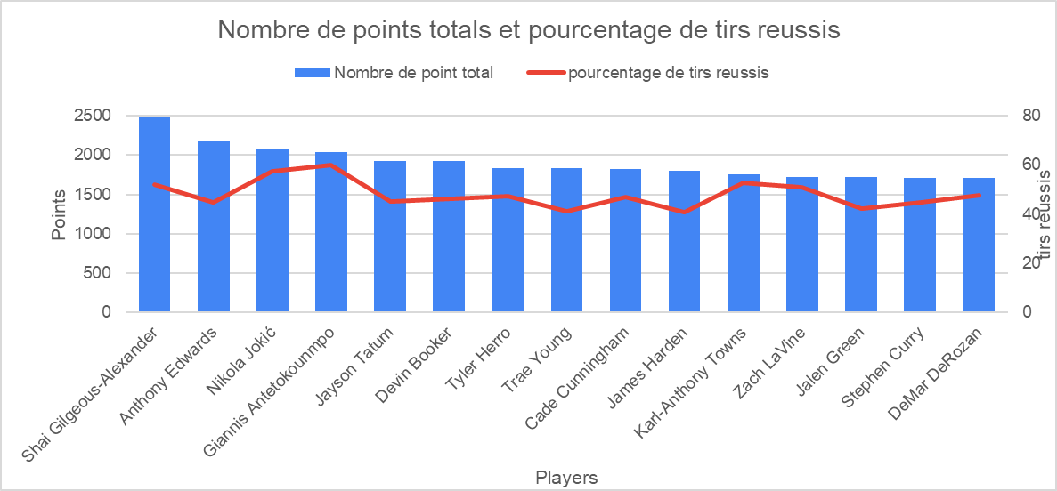
Analyse du top 15 (points)
Les meilleurs scoreurs dominent la saison: les joueurs du top 15 affichent un volume de points élevé
Forte régularité offensive
Capacité à porter leur équipe
Rôle central dans la production de points
Les joueurs en tête dépasse les 2000 points
Très bonne saison
FG faible(<45%)
Score à haut volume mais moins efficaces
FG élevé (55-56%)
Joueurs efficaces
FG moyen (45-50%)
Score polyvalents

Slide 9
Lecture croisée: Point totaux + FG%
Joueurs moins de points +FG elevé
Joueurs efficaces mais rôle offensif limité
Joueurs avec très bonne efficacité mais volume de tirs plus faible ( lié a un rôle offensif)
Joueurs points élevé + FG moyen
Leader offensifs: grande responsabilité
Joueurs qui portent l’attaque de leur équipe. FG moyen car volume de tirs important et situation offensives difficiles
Joueurs avec points élevé +FG élevé
Efficacité + volume= domination offensive
Capacité à marqué en optimisant leurs possessions
Giannis Antetokounmpo 2037 points + FG 60%
Jason Tatum 1930 points +FG 45%
Karl Antony 1757 points+ FG 52%

Slide 10
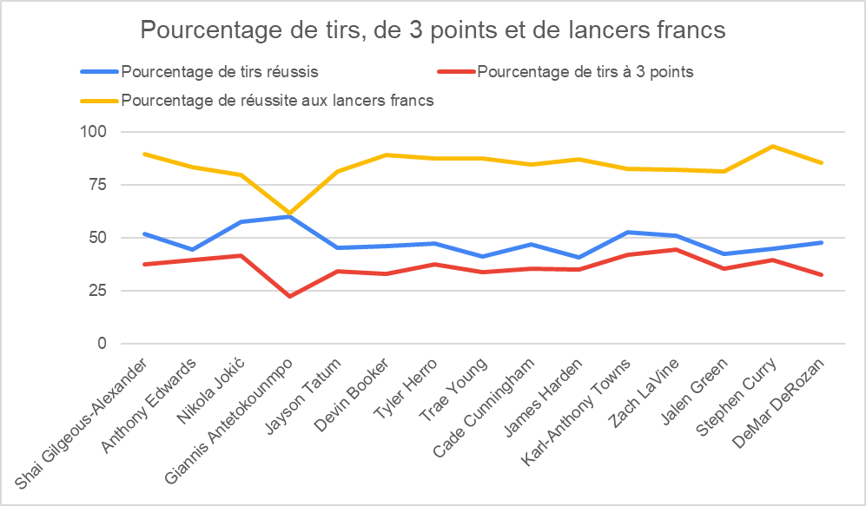
Analyse du top 15 : pourcentage de tir, de 3 points et de lancers francs
Le 3P% mesure la précision du joueur
Le FT% mesure la fiabilité d’un joueur sur la ligne des lancers
FG% mesure l’efficacité offensive globale d’un joueur les tirs tentés réellement marqués

Slide 11
Lecture et Interprétation
Gianni A.
FG% très élevé→ joueurs efficace très fort près du panier
FT% :faible→ handicape dans certain moment décisifs
Zacg Lavine
FG% moyen scoreurs polyvalent→ bcp de tir donc baisse de l'efficacité
Stephen curry
FG% faible volume élevé efficacité moindre, tire beaucoup avec réussite irrégulière.
3P% faible→ joueurs moins performant à longue distance privilégie la pénétration plutôt que les tirs extérieurs
3P% élevé→ fort du tir extérieur, étirent la défense et crée de meilleurs occasions pour leurs coéquipiers
FT% élevé → joueurs fiable
3P% faible→ joueurs moins performants à la longue distance, privilégie la pénétration plutôt que les tirs extérieurs
FT% élevé joueurs très fiable

Slide 12
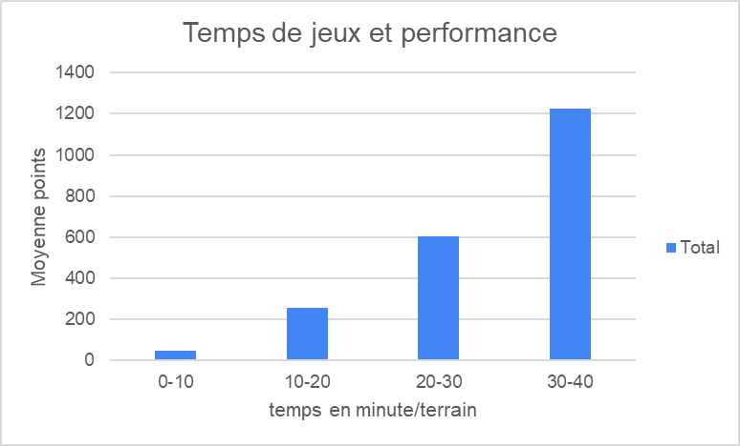
Temps de jeux et performance
Tranche
0-10min
Production offensive limitée
Tranche
10-20min
Correspond aux Remplaçants réguliers→ qui apporte une contribution intermédiaire mais régulière.
Tranche
20-30min
Nombre réduit de rotation
Joueurs Cadres de leurs équipe.
Affichent meilleurs points confirme leur rôle central dans la production offensive et à maintenir un haut niveau sur de longue période
Tranche
30-40min
Hausse, des points moyens regroupent les joueurs important de l’équipe, titulaire ou leaders

Slide 13
Création d’une équipe pertinentes: Joueurs les plus efficaces
Nikola Jovic
FG% très élevé(57,6)
3P% élevé (41,7)
FT% élite (80)
Karl Antony Town
FG% très bon (52,6)
3P% très bon(42)
FG% solide (82,9)
Shai Gilgeous-Alexander
Très bon FG%(51,9)
3P% fiable (37,5)
FT très bon (89,9)
Efficace partout: intérieur, extérieur, lancers francs
Profils les plus rentables défensivement
Très rare d’avoir un pivot aussi complet
Zach LaVine
FG% bon (51,1)
3P% très bon (44,6)
FT% très bon (82,5)
Un des meilleurs tireurs extérieur fiable aux lancers
Stephen curry
Très bon FG%
3P% élite ( le meilleur)
FT% exceptionnel (90%)
Le joueurs le plus fiable aux lancers francs

